Slide 1

Khoá Luận Tốt Nghiệp
Hội đồng Kỹ thuật Phần mềm
Hệ thống AI hỗ trợ sáng tác nhạc
(AI-powered Support System for Music Composition)
Số thứ tự: 7
20120406 | Phạm Quốc Vương
20120486 | Ngô Phi Hùng
Giảng viên hướng dẫn: | TS. Trần Duy Hoàng
Giảng viên phản biện: | TS. Lê Khánh Duy
Notes:
12

Slide 2
Nội dung
Giới thiệu đề tài
Các công trình liên quan
Phương pháp đề xuất
Kết quả thí nghiệm
Kết luận

Slide 3

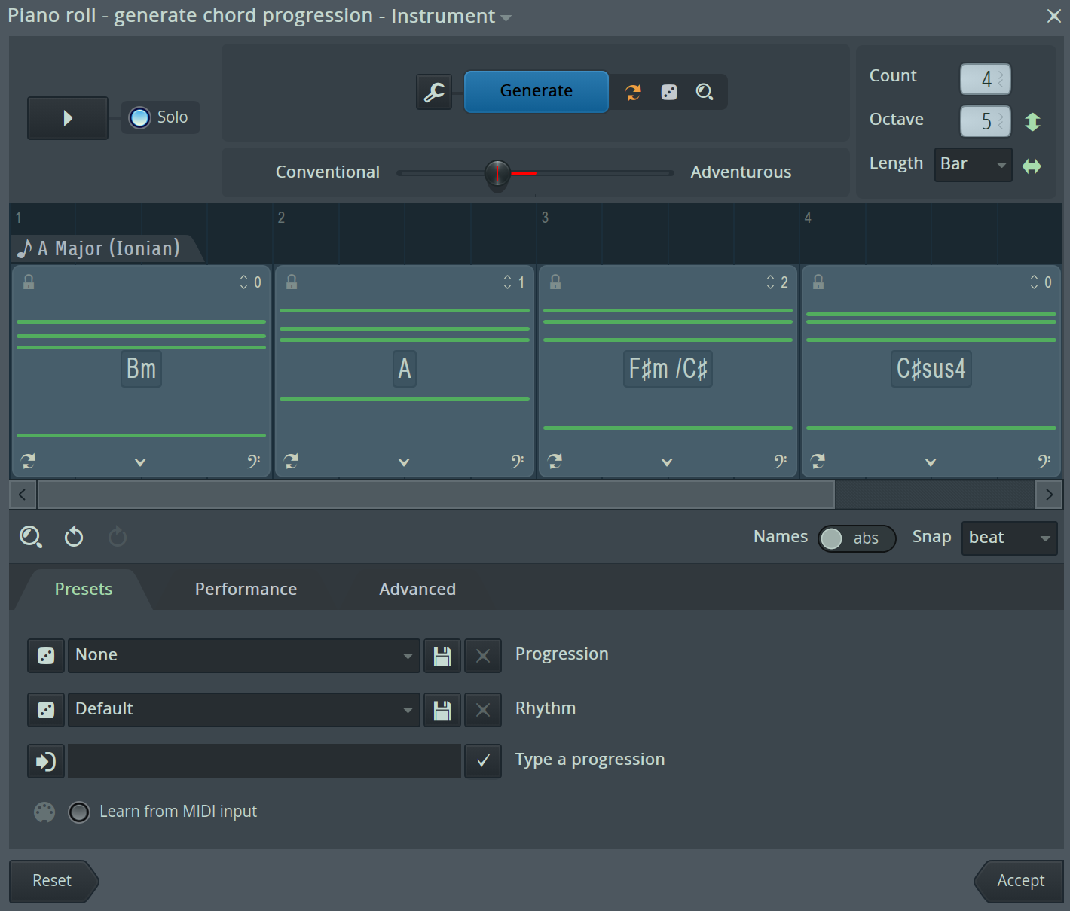
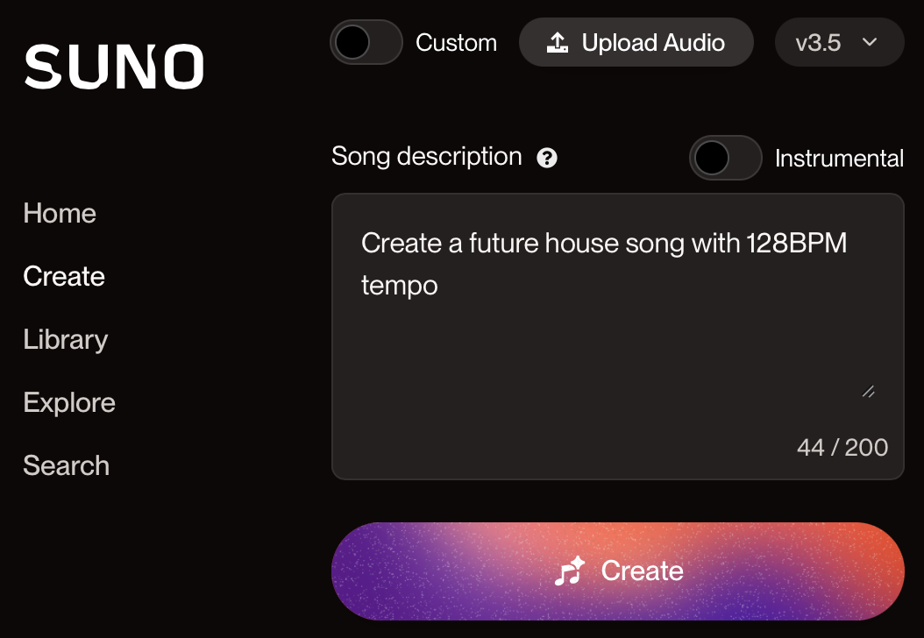
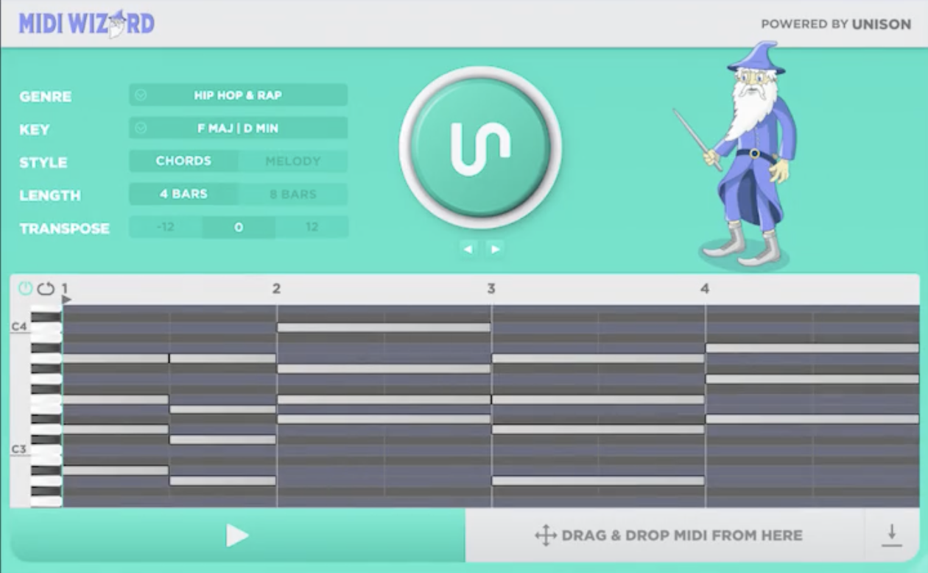
1. Giới thiệu đề tài
1.1. Đặt vấn đề
1.2. Mục tiêu
Bài toán sinh nhạc: text-to-audio và text-to-midi.
Bài toán trích xuất và chuyển đổi mô tả cảm tính thành đặc tính kỹ thuật.
Bài toán chuyển đặc tính kỹ thuật thành âm nhạc.
Mô hình sinh nhạc dạng text-to-midi tiếng Anh
Mô hình sinh nhạc dạng text-to-midi tiếng Việt
Phần mềm sinh nhạc theo yêu cầu với đối tượng ưu tiên là người làm nhạc.
Một số giải pháp phần mềm cho bài toán sinh nhạc
Notes:
Vì sao chọn midi: Dễ customize, train nhẹ, tạo đc đoạn dài hơn so với audio do audio nặng tài nguyên, tránh bản quyền

Slide 4
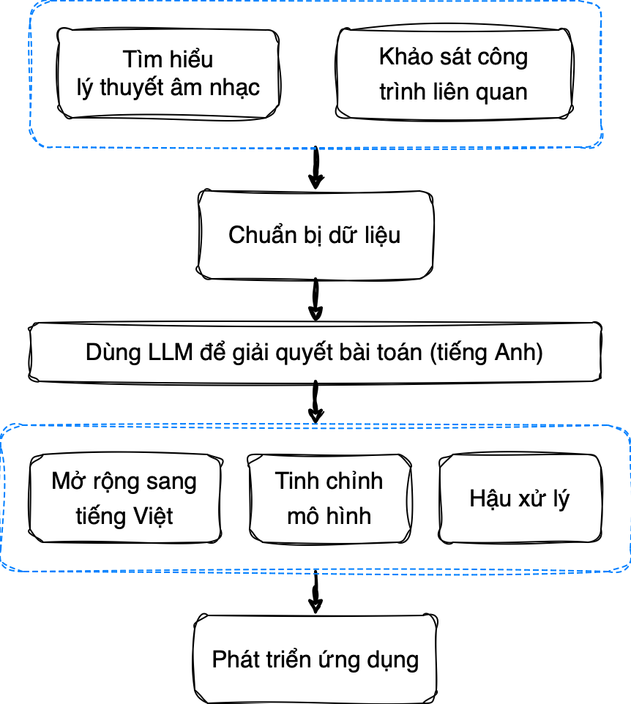
1. Giới thiệu đề tài
1.3. Các bước tiếp cận
1.4. Đóng góp
Mô hình sinh nhạc với đầu vào là mô tả tiếng Anh hoặc tiếng Việt.
Phần mềm sinh nhạc theo yêu cầu.
Giải pháp hậu xử lý dữ liệu âm nhạc (dạng MIDI).
Kỹ thuật cào dữ liệu.
Bài báo khoa học (chuẩn bị nộp).
Sơ đồ các bước tiếp cận

Slide 5
2. Công trình liên quan
2.1. Các nghiên cứu
2.2. Dữ liệu
MuseCoco^{[1]}: text-to-midi, văn bản mô tả mang tính kỹ thuật.
MusicLM^{[2]}: text-to-audio, văn bản mô tả mang tính kỹ thuật lẫn ngữ cảnh.
MUGEN^{[3]}: text-and-video-to-audio, văn bản mô tả ngữ cảnh của đoạn video về game.
MuseCoco:
Các cặp “text – encoded text”;
Các bản nhạc ở định dạng MuseCoco.
ChatGPT:
Hỗ trợ tạo các mẫu câu mô tả âm nhạc.
Hooktheory: Dữ liệu âm nhạc có thể chuyển về dạng MIDI.
Notes:
Sử dụng MIDI là dạng dữ liệu cho kết quả đầu ra: Định dạng này có thể chỉnh sửa được và phù hợp với nhiều mục đích khác nhau như thay đổi nhạc cụ, thay đổi giai điệu và hoà âm, thay đổi tiết tấu của đoạn nhạc, v.v. Ngoài ra kích thước dữ liệu nhỏ gọn của MIDI giúp giảm đáng kể các chi phí trong quá trình huấn luyện so với tập tin audio.
Tận dụng kiến trúc hai mô hình huấn luyện riêng biệt cho từng tác vụ của MuseCoco[4]: Việc này giúp mỗi mô hình trở nên gọn nhẹ hơn mà vẫn đảm bảo hiệu năng, giúp tối ưu hóa tài nguyên và tăng hiệu quả xử lý. Tuy nhiên, chúng tôi áp dụng thêm kỹ thuật LoRA để tối ưu hoá tài nguyên và chi phí huấn luyện so với MuseCoco.
Khả năng sinh ra nội dung dài: Mô hình của chúng tôi có thể tạo ra nội dung dài hơn so với các nghiên cứu có trước, giúp đáp ứng tốt hơn nhu cầu của người dùng.
Ngoài ra, chúng tôi bổ sung thêm lượng lớn dữ liệu để phục vụ cho việc huấn luyện mô hình.

Slide 6
2. Công trình liên quan
2.3. Cơ sở lý thuyết
2.4. Mô hình ngôn ngữ lớn
Nhạc lý
Kỹ thuật huấn luyện:
Masked Language Modelling
Casual Language Modelling
LoRA
Fairseq
Transformer
BERT
GPT2

Slide 7
3. Phương pháp đề xuất
3.1. Vấn đề chi tiết
Mô hình sinh nhạc dạng text-to-midi phải đảm bảo:
Có nguồn dữ liệu chất lượng cao để huấn luyện.
Phù hợp với nguồn tài nguyên hiện có.
Đầu ra đảm bảo tính đúng và chất lượng.

Slide 8
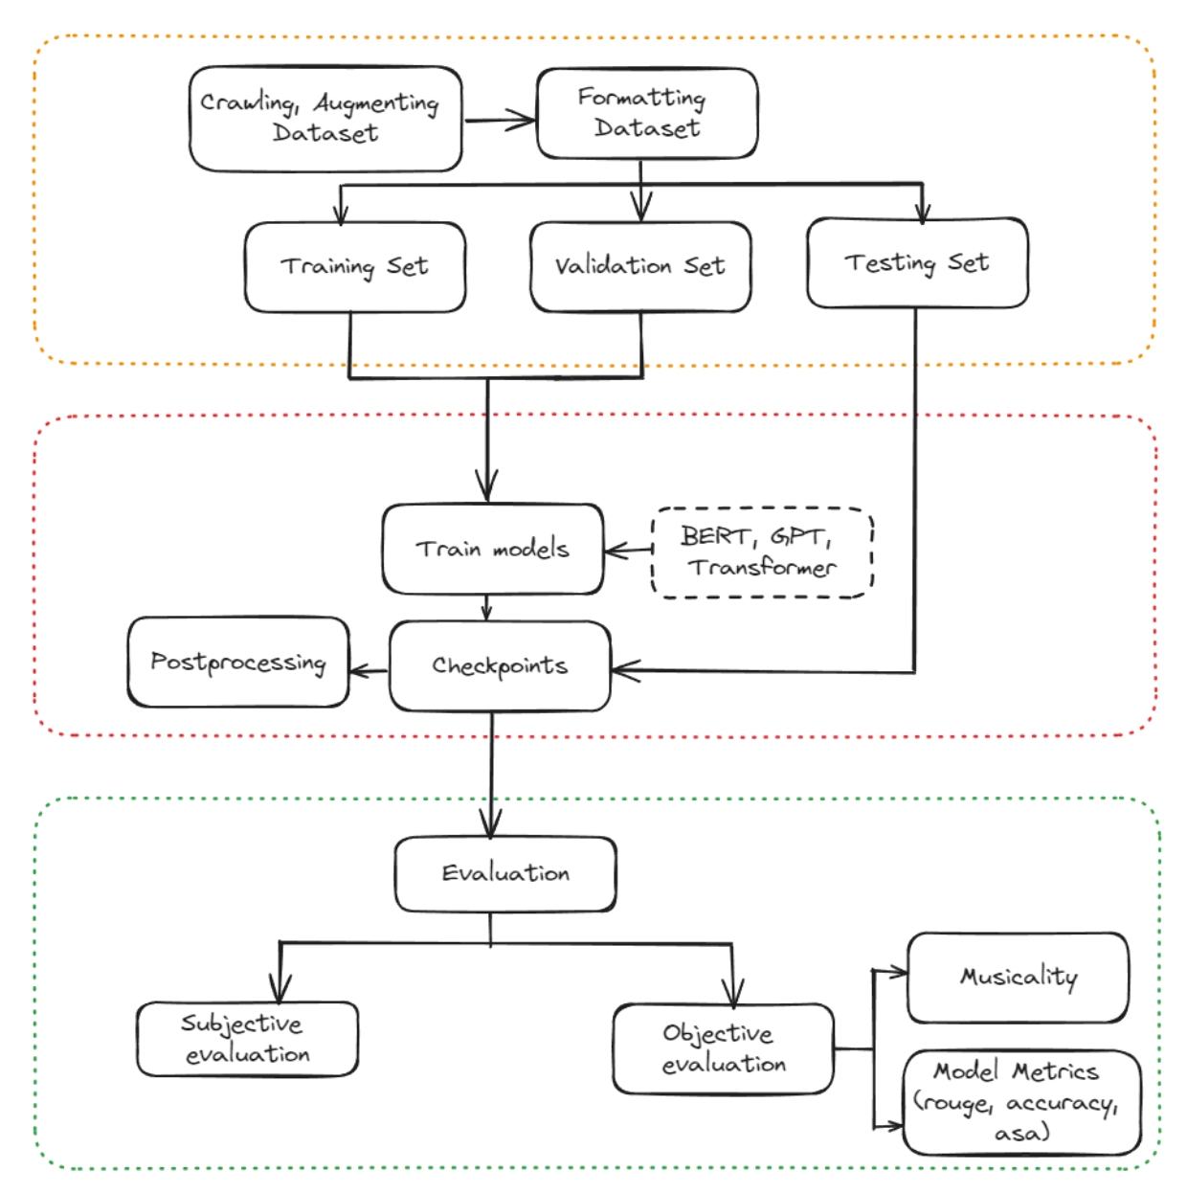
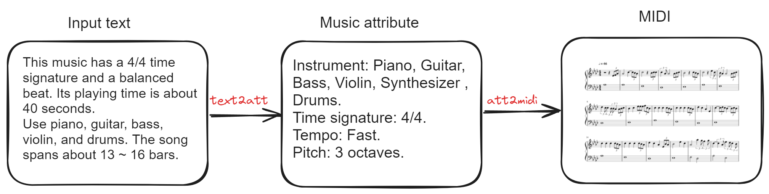
3. Phương pháp đề xuất
3.2. Tổng quan về phương pháp
Kiến trúc tổng quát:
Mô hình text-to-attribute;
Mô hình attribute-to-music;
LoRA.
Mỗi mô hình mô hình áp dụng quy trình thực nghiệm như mô tả ở hình bên phải.
Sơ đồ kiến trúc tổng quát
Quy trình thực nghiệm

Slide 9
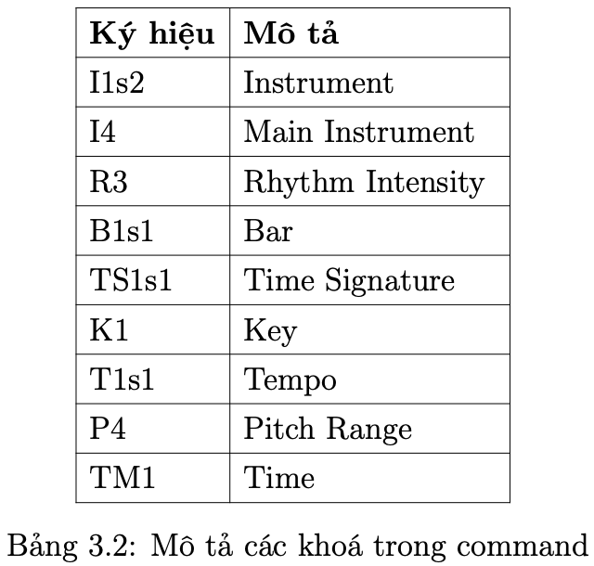
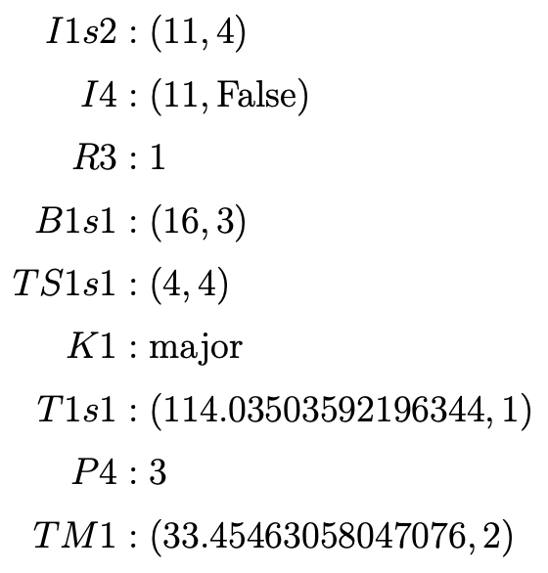
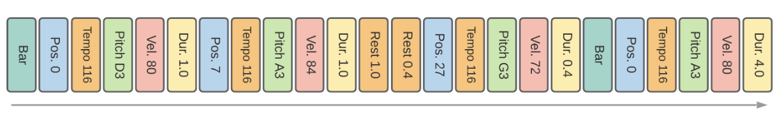
3. Phương pháp đề xuất
3.3. Chuẩn bị dữ liệu
Định dạng dữ liệu cho mô hình text2att:
Các mẫu câu (template) mô tả âm nhạc (tiếng Anh và tiếng Việt)
Ví dụ: “A track written in [KEY] key.
Định dạng dữ liệu cho mô hình text2midi:
Các cặp “command – music” (dữ liệu dạng MuseCoco)
Command: Metadata của đoạn nhạc (tempo, nhịp, nhạc cụ, v.v).
Music: Đoạn nhạc được token hoá.
Ví dụ: Xem các hình bên dưới.
Minh hoạ phương pháp token hoá âm nhạc REMI
(Nền tảng cho phương pháp của MuseCoco)
Minh hoạ một command

Slide 10
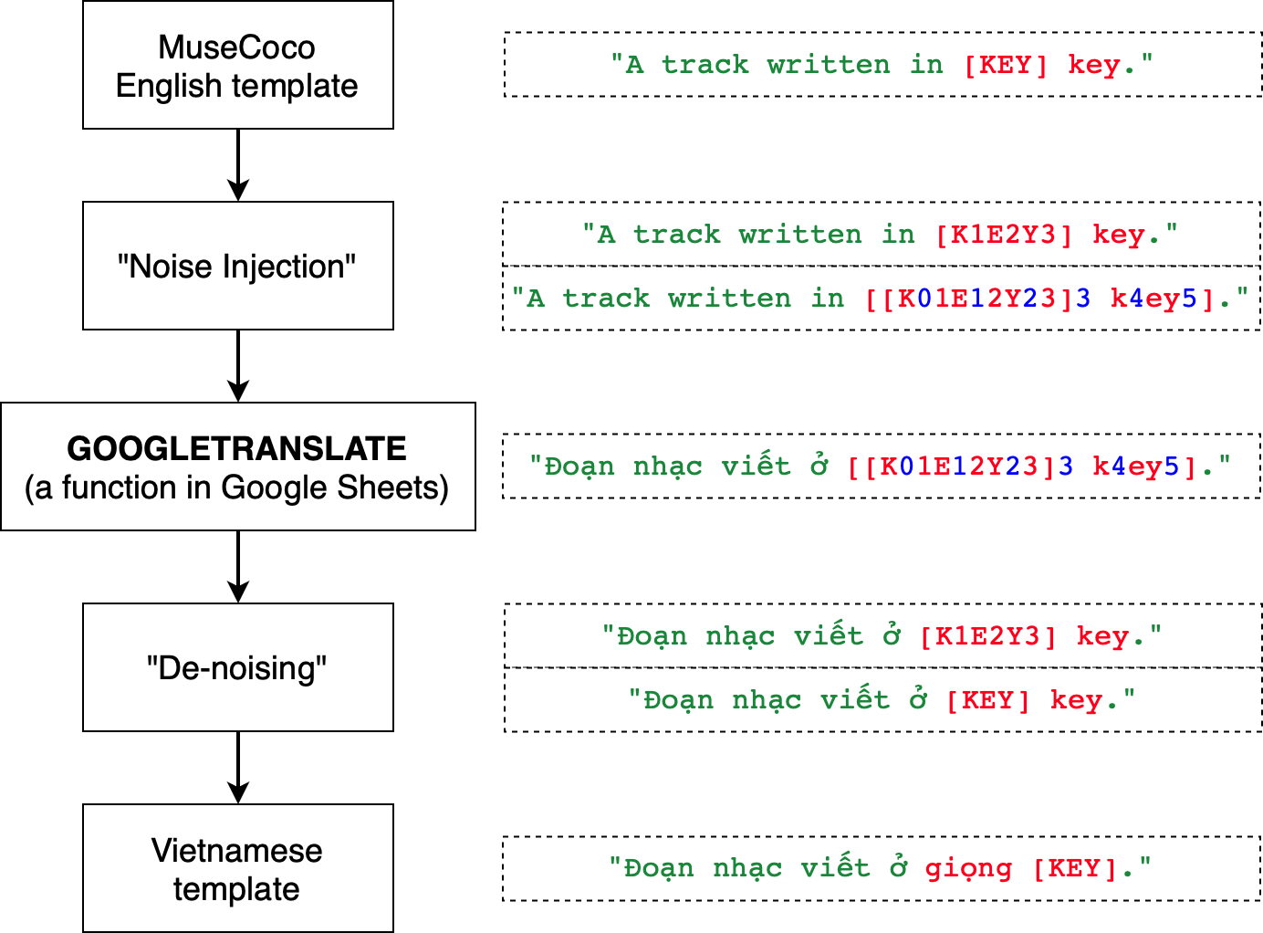
3. Phương pháp đề xuất
3.3. Chuẩn bị dữ liệu
Dữ liệu cho mô hình text2att:
Nguồn dữ liệu: Các template mô tả âm nhạc tiếng Anh từ MuseCoco; Tạo thêm bằng prompt engineering với ChatGPT.
Vấn đề: Dịch thuật số lượng lớn (để có thêm dữ liệu tiếng Việt); Dịch thuật ngoài ý muốn.
Quy trình dịch thuật

Slide 11
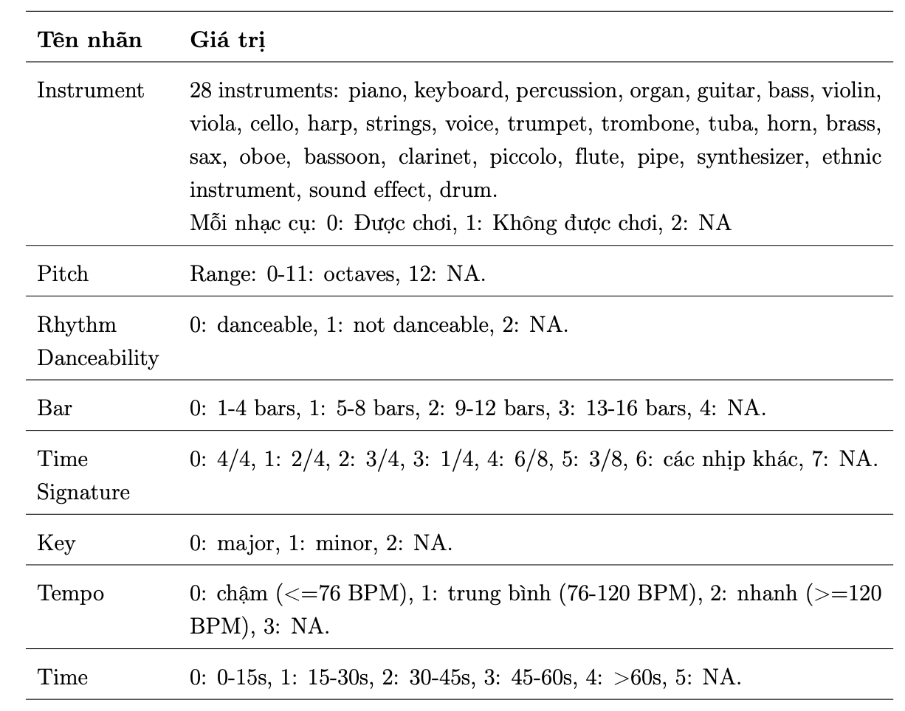
3. Phương pháp đề xuất
3.3. Chuẩn bị dữ liệu
Dữ liệu cho mô hình text2att:
Kết quả chuẩn bị:
Các nhãn sử dụng được liệt kê ở bảng bên phải
Số mẫu dữ liệu tiếng Anh: 14900
Số mẫu dữ liệu tiếng Việt: 14900
Tên và giá trị tương ứng của các nhãn trong mỗi câu template từ bài báo MuseCoco (đã được rút gọn)

Slide 12
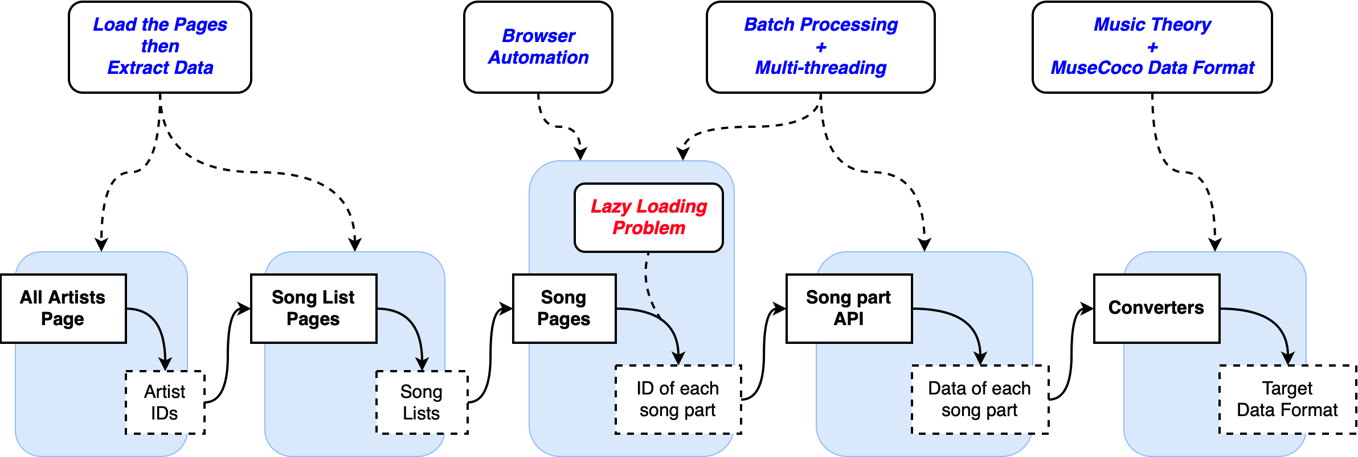
3. Phương pháp đề xuất
3.3. Chuẩn bị dữ liệu
Dữ liệu cho mô hình att2midi:
Nguồn dữ liệu: Dữ liệu âm nhạc của MuseCoco và Hooktheory.
Vấn đề: lazy loading; số lượng dữ liệu cần thu thập lớn.
Quy trình thu thập dữ liệu âm nhạc

Slide 13
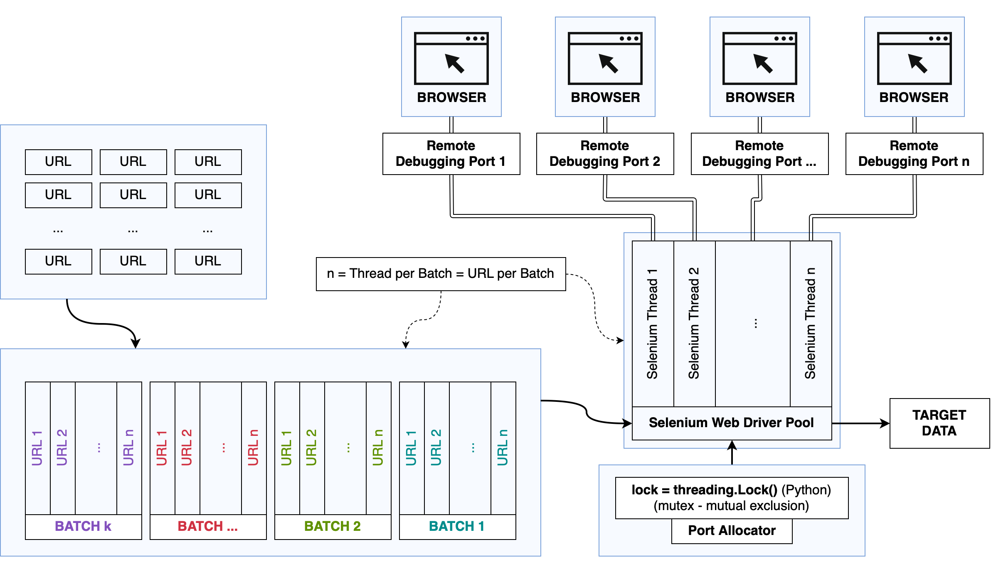
3. Phương pháp đề xuất
3.3. Chuẩn bị dữ liệu
Kiến trúc cào dữ liệu áp dụng 3 kỹ thuật: Batch Processing, Multi-threading và Browser Automation

Slide 14
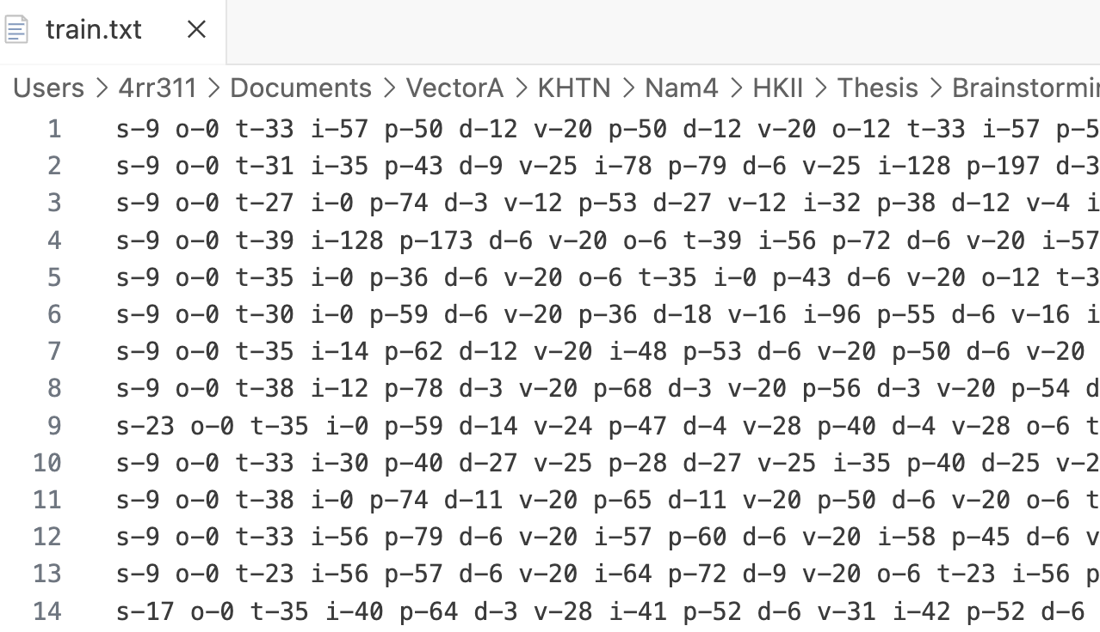
3. Phương pháp đề xuất
3.3. Chuẩn bị dữ liệu
Dữ liệu cho mô hình att2midi:
Kết quả chuẩn bị:
300 cặp “command – music” công khai của MuseCoco.
29000 cặp thu thập từ Hooktheory và xử lý.
Dữ liệu âm nhạc sau khi encode

Slide 15
3. Phương pháp đề xuất
3.4. Kiến trúc mô hình
Mô hình gồm 2 stage: text2att và att2midi.
Lựa chọn kiến trúc trên phù hợp vì:
Khối lượng tài nguyên tính toán;
Khối lượng dữ liệu để huấn luyện;
Lượng từ vựng cần xử lý;
Tách biệt khâu xử lý văn bản và âm nhạc.

Slide 16
3. Phương pháp đề xuất
3.5. text2att
Sử dụng bert-uncased-multilangage làm bộ checkpoint gốc.​
Thêm nhiều [CLS] đại diện cho mỗi nhãn để mô hình có thể học được bối cảnh trong câu.​
Ví dụ: [CLS] BERT là một mô hình ngôn ngữ mạnh mẽ. [SEP].
Sau khi qua các lớp của BERT, nhận được một ma trận biểu diễn cho mỗi token trong chuỗi, bao gồm cả token [CLS]. Vector biểu diễn cho token [CLS] sẽ chứa thông tin tóm tắt của toàn bộ câu và được sử dụng cho tầng phân loại tiếp theo để đưa ra dự đoán.

Slide 17
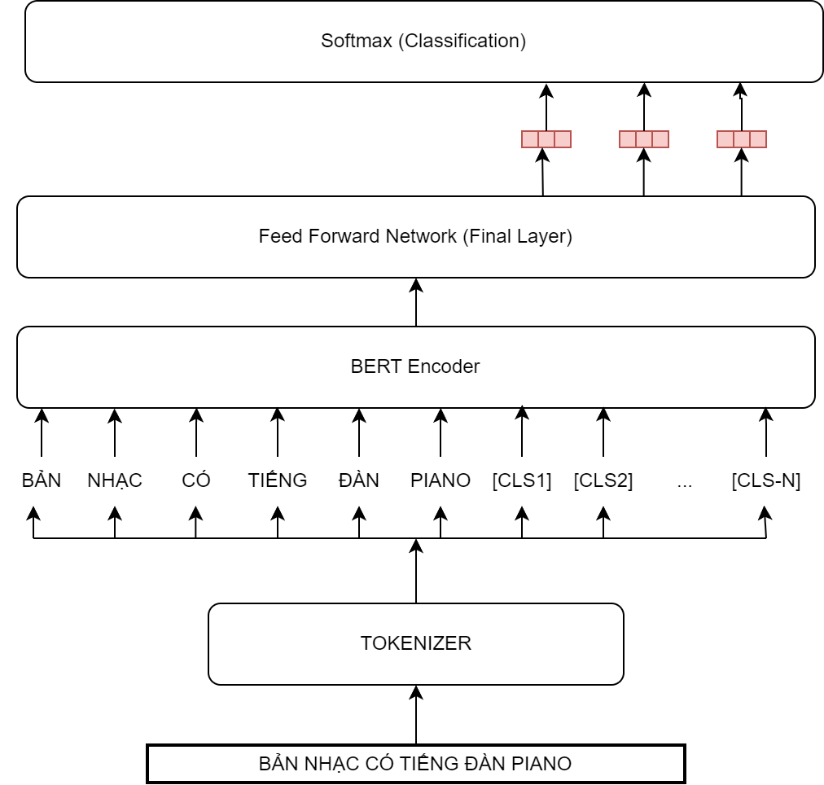
3. Phương pháp đề xuất
3.5. text2att
Mô tả flow text2att

Slide 18
3. Phương pháp đề xuất
3.6. Chuẩn bị bộ tokenizer cho mô hình sinh nhạc
Bộ từ vựng 1253 từ bao gồm:
Gồm từ vựng âm nhạc (REMI)
Từ vựng command (metadata)
Từ vựng khác (CLS, UNK,…)
Ví dụ về dữ liệu âm nhạc

Slide 19
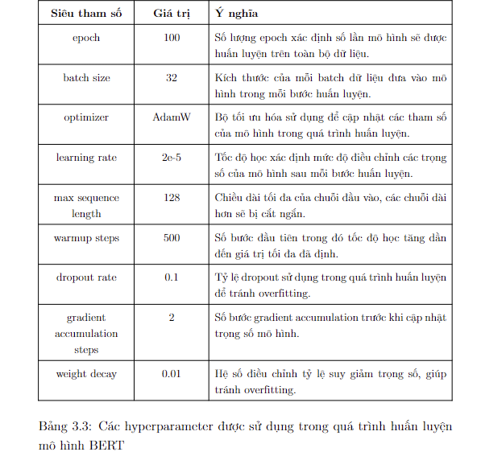
3. Phương pháp đề xuất
3.6. Chuẩn bị bộ tokenizer cho mô hình sinh nhạc

Slide 20
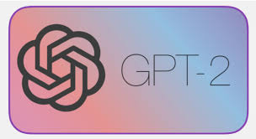
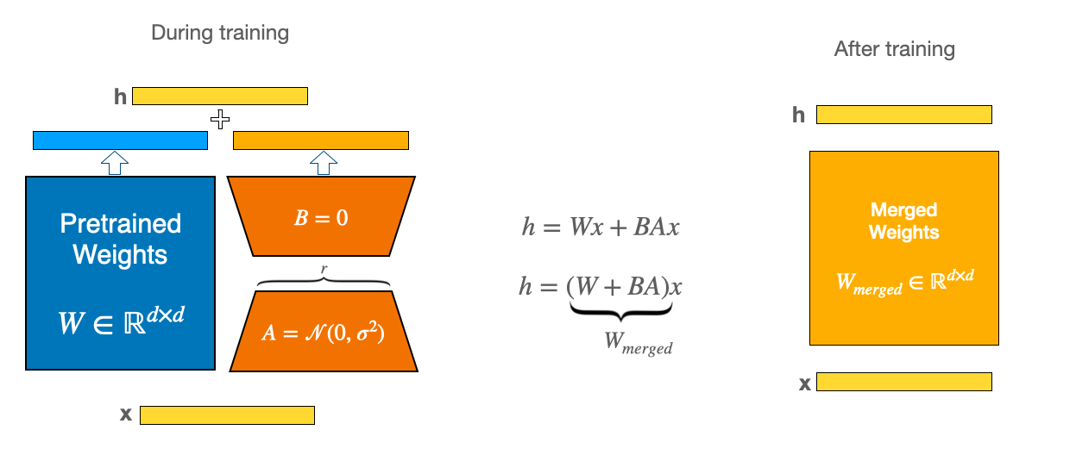
3. Phương pháp đề xuất
3.6. att2midi - GPT2 LoRA
200 Triệu tham số.
Lựa chọn các tham số tuyến tính để huấn luyện.
3.5 Triệu tham số được huấn luyện.

Slide 21
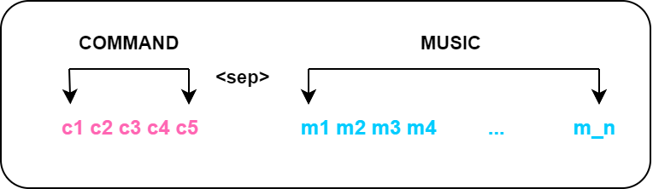
3. Phương pháp đề xuất
3.6. att2midi - GPT2 LoRA
Mô tả dạng huấn luyện command-music, att2midi

Slide 22
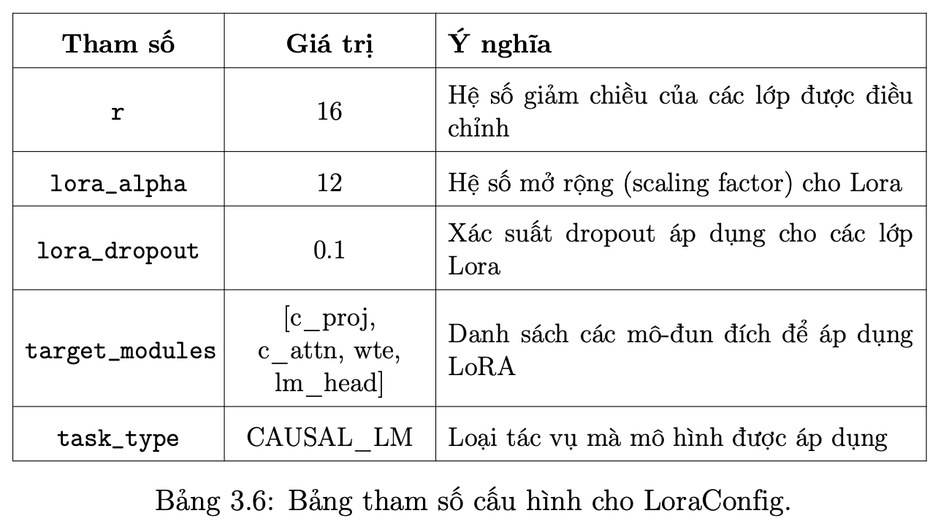
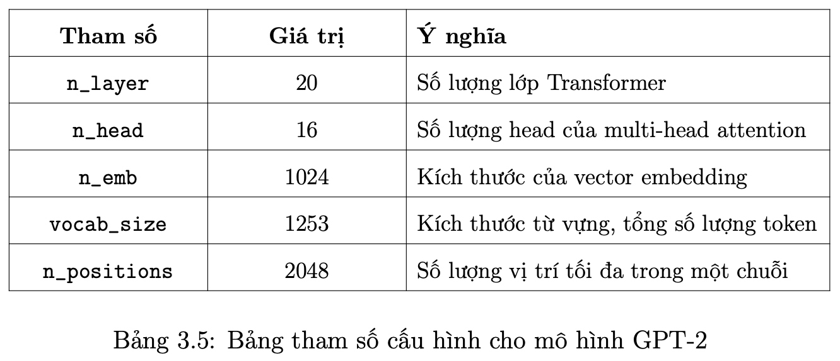
3. Phương pháp đề xuất
3.6. att2midi - GPT2 LoRA
Thông tin tham số cấu hình:

Slide 23
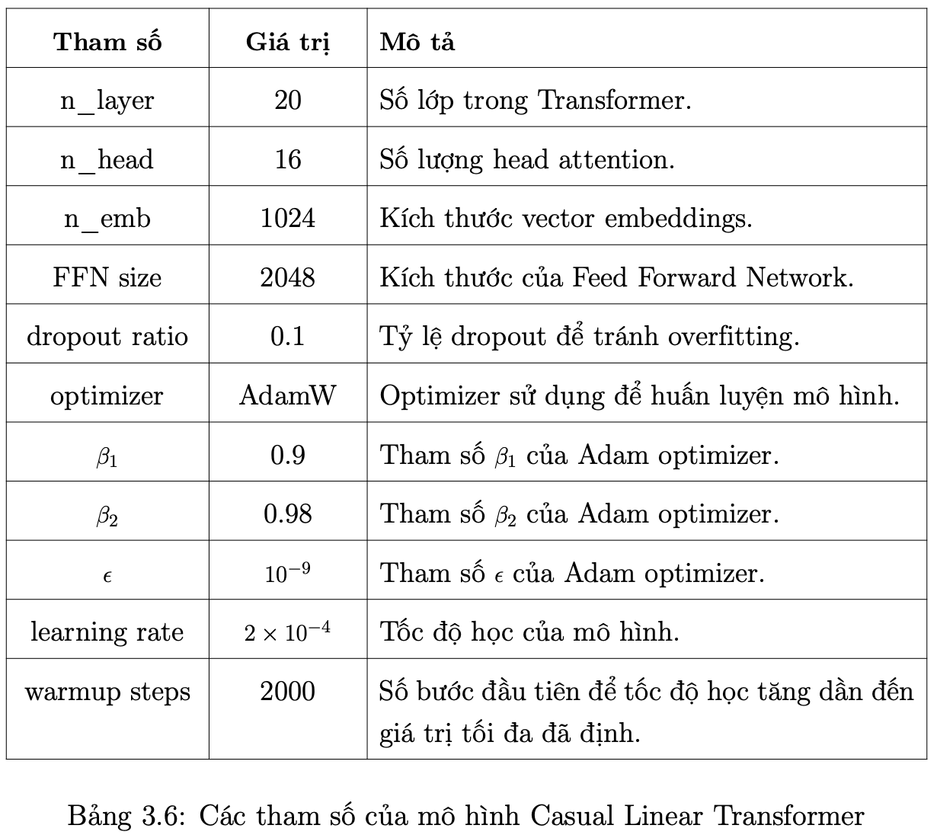
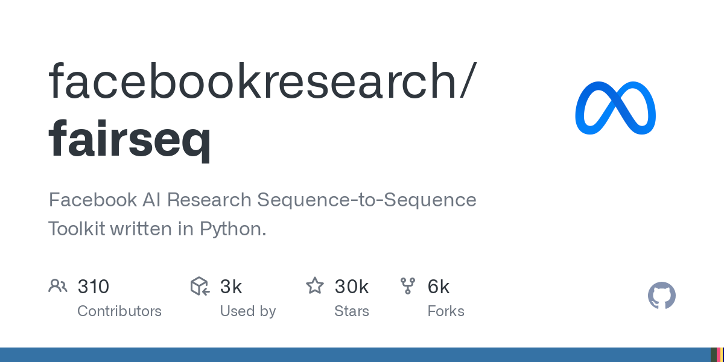
3. Phương pháp đề xuất
3.7. att2midi - Fairseq
200 Triệu tham số.
Cùng một số hyperparameter với mô hình GPT2 - LoRA.
Công cụ fairseq do Facebook phát triển
Các tham số của mô hình
Casual Linear Transformer

Slide 24
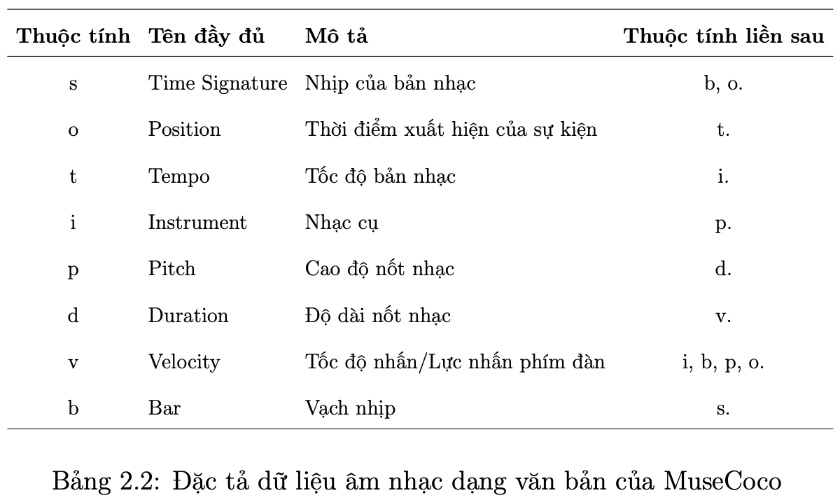
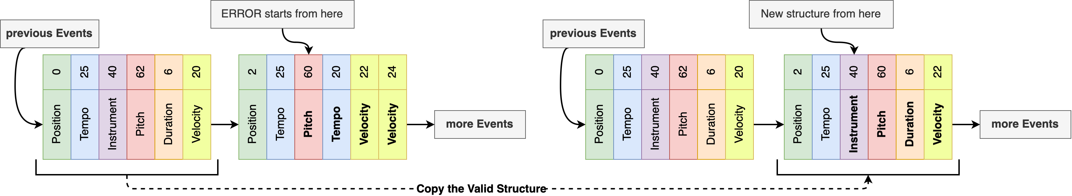
3. Phương pháp đề xuất
3.8. Hậu xử lý dữ liệu
Vấn đề: Rủi ro dữ liệu sinh ra sai cấu trúc.
Giải pháp:
Dữ liệu = time series = {Các sự kiện MIDI};
Tìm vị trí lỗi dựa trên đặc tả.
Khôi phục cấu trúc tại điểm lỗi;
Điền giá trị cho các thành phần cấu trúc.
Ví dụ minh hoạ quá trình hậu xử lý

Slide 25
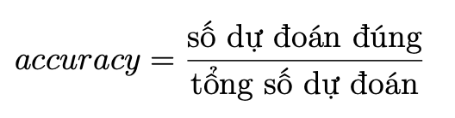
3. Phương pháp đề xuất
3.9. Đánh giá mô hình
Objective Evaluation:
Micro: Tính toán các số liệu accuracy cho từng nhãn riêng lẻ, rồi lấy trung bình. Ưu tiên khi muốn đảm bảo mỗi nhãn đều được đánh giá công bằng, không bị các nhãn lớn lấn át.
Macro: Tính toán các số liệu accuracy trên toàn bộ các dự đoán, coi tất cả nhãn như một tập hợp lớn. Ưu tiên khi quan tâm đến hiệu suất tổng thể.
Đánh giá dựa trên các đặc tính kỹ thuật.
Subjective Evaluation:
Đánh giá dựa trên cảm nhận.

Slide 26
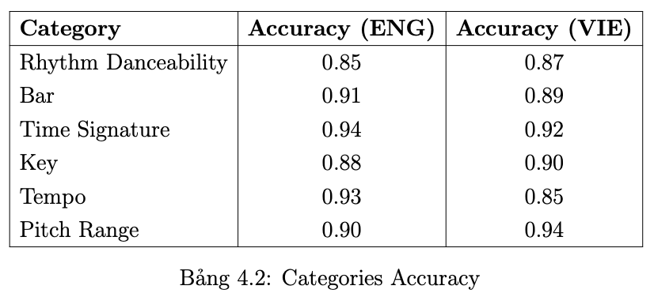
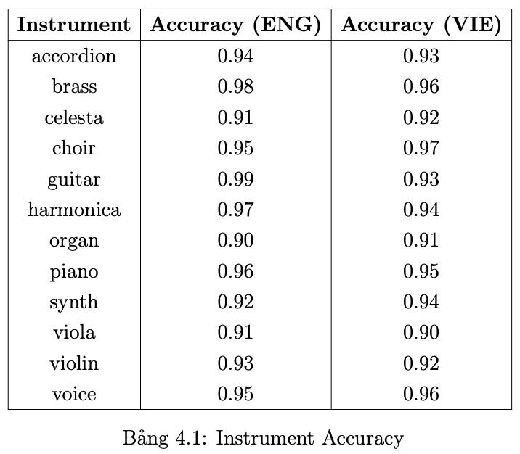
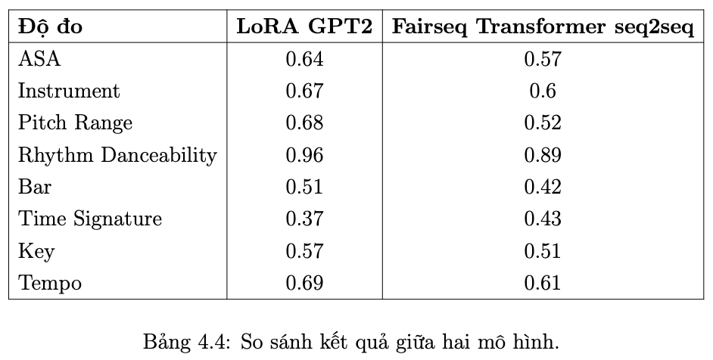
4. Kết quả thí nghiệm
4.1. Kết quả huấn luyện

Slide 27
4. Kết quả thí nghiệm
4.2. Nhận xét
Tiêu Chí | GPT2 LoRA | Fairseq
Subjective Evaluation | Nghe hay hơn, chính xác hơn Fairseq | Nghe bị giật, không mượt.
Kích thước | 900MB, nhỏ hơn Fairseq | 2.8GB, lớn hớn GPT2 LoRA
Thời gian inference | Nhanh | Chậm
Cài đặt môi trường | Đơn giản | Nhiều thư viện phức tạp.
Đánh giá hai mô hình dựa trên các tiêu chí khác nhau

Slide 28
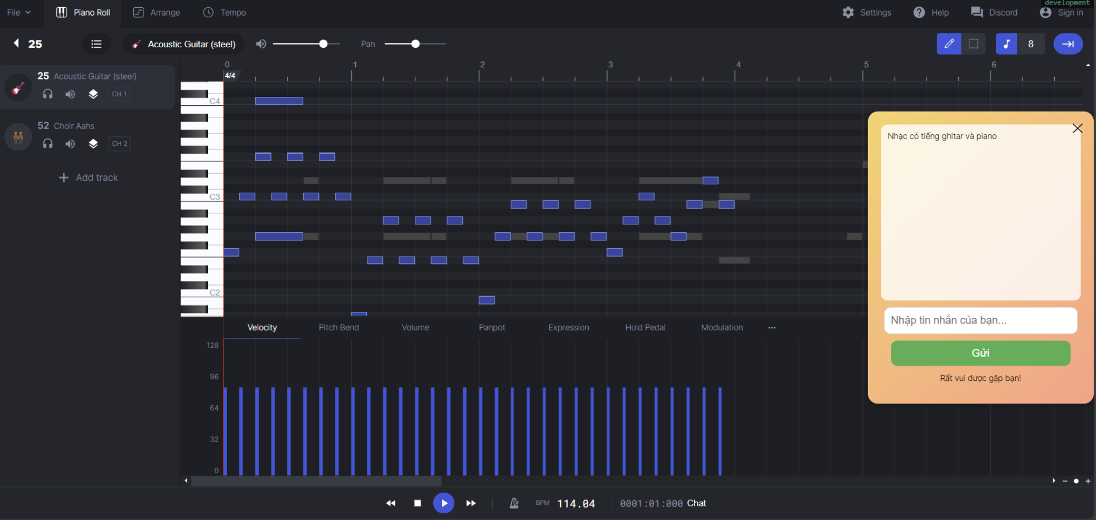
4. Kết quả thí nghiệm
4.3. Phần mềm demo
Giao diện phần mềm demo

Slide 29
5. Kết luận
Áp dụng được kiến trúc hai lớp.
Làm giàu giữ liệu bằng GPT.
Áp dụng LoRA tối ưu chi phí.
Mang lại nhiều lợi ích cho người làm nhạc.

Slide 30
TÀI LIỆU THAM KHẢO
Lu, Peiling et al. MuseCoco: Generating Symbolic Music from Text. 2023. arXiv: 2306.00110 [cs.SD].
Agostinelli, Andrea et al. MusicLM: Generating Music From Text. 2023. arXiv: 2301.11325 [cs.SD].
Hayes, Thomas et al. MUGEN: A Playground for Video-Audio-Text Multimodal Understanding and GENeration. 2022. arXiv: 2204.08058 [cs.CV].

Slide 31
CẢM ƠN QUÝ THẦY CÔ ĐÃ LẮNG NGHE

